Slide 1
IP – Internet Protokoll

Slide 2
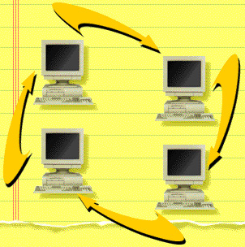
IP – Internet Protocol
IP-Netz
  Heim-Netzwerke
  Firmen-Netzwerke
  Internet
    bekanntestes Netzwerk, in dem IP-Adressen verwendet werden.
    Alle Rechner werden über IP-Adressen angesprochen

Slide 3
IP – Internet Protocol
IP-Adresse
  besteht aus einer 32- oder 128-stelligen Binärzahl.
  eindeutige Adressierung von Rechnern und anderen Geräten in einem IP-Netzwerk.
  zum Aufbau einer Kommunikationsverbindung

Slide 4


IP – Internet Protocol
IP-Paket
  Enthält die Quell- und Zieladressfelder
    Adresse des Senders und Empfängers

Slide 5
IP – Internet Protocol
IPv4
  32-Bit-Adressen
    z.B. 10000010010111100111101011000011
  2³² = 4.294.967.296 darstellbare Adressen
  „dotted decimal notation“
    4 Oktetts („Byte-Blöcke“) in Dezimaldarstellung
    Punkt als Trennungszeichen
    ganze Zahlen im Bereich von 0 bis 255
      z.B. 130.94.122.195.

Slide 6
IP – Internet Protocol
„dotted decimal notation“
32-Bit-Format: 10000010010111100111101011000011
    4 Oktetts: (10000010) (01011110) (01111010) (11000011)
    Dezimalzahl: 130 94 122 195
    130.94.122.195

Slide 7
IP – Internet Protocol
Aufteilung der Adressen
  Netzwerk- und Host-(Adress-)teil
  Rechner sind im selben IP-Netz, wenn der Netzwerkteil ihrer Adresse gleich ist
    Voraussetzung für die direkte Kommunikation zwischen verschiedenen Rechnern
130 . 94 . 122 . 195

Slide 8
IP – Internet Protocol
Verwaltung des Netzwerk-Adress-Teils
  vergibt der Besitzer oder Planer des Netzwerkes
  Kommunikation zwischen verschiedenen Netzen mit einem Router
  Im Internet ist das IANA (Internet Assigned Numbers Authority) für die Vergabe zuständig.
130 . 94 . 122 . 195

Slide 9
IP – Internet Protocol
Verwaltung des Host-Adress-Teils
  vergibt der zuständige Administrator für jedes teilnehmende Gerät.
    keine doppelte Host-Adresse im selben Netzwerk
    Automatische Vergabe durch DHCP-Server (Dynamic Host Configuration Protocol)
130 . 94 . 122 . 195

Slide 10
Netzklassen
Heutzutage nur noch im allgemeinen Sprachgebrauch vorhanden.
Seit 1993 führt man bitvariable Routing-Verfahren durch.
Bestimmung der Standardnetzmaske vieler Betriebssysteme anhand der alten Klassifikation

Slide 11
Netzklassen
Die maximale Anzahl der zu vergebenen Host-Adressen in einem Netz ist:
2^Anzahl Bits der Hostadresse - 2
Zwei Host-Adressen fallen immer weg
  die erste Adresse (zum Beispiel 192.168.0.0) bezeichnet das Netz selber.
  die letzte Adresse (zum Beispiel 192.168.0.255) ist für den Broadcast (alle Teilnehmer werden angesprochen) reserviert.

Slide 12
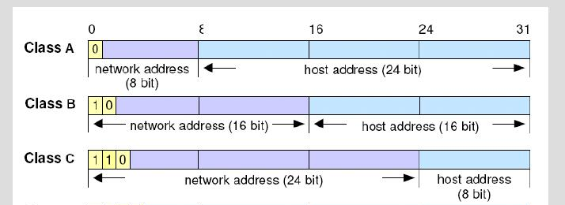
Netzklassen
16777214
Host-Adressen
65534
Host-Adressen
254
Host-Adressen
network address
client address

Slide 13
Subnetz
Abgrenzung eines vom Subnetz erfassten Bereich durch bitweise markierung.
Beispiel: Subnetzmaske 255.255.255.0
Adresse: 192.168.1.23 vs 192.168.2.34
Diese beiden Adressen befinden sich nicht in einem und dem selben Netz.

Slide 14
Subnetz
Erläuterung:
Die beiden Adressen werden bitweise mit einem logischen UND verknüpft
Es zeigt sich, dass zum selben Subnetz jeweils die Adressen gehören, die sich nur in den binären Stellen unterscheiden, die in der Subnetzmaske Null sind

Slide 15
Classless Netze
Subnetzmask = 11111111.11111111.11111000.00000000 (255.255.248.0)
Netzteil = 11000000.10101000.01111 (192.168.120)
Erste Adr.= 11000000.10101000.01111000.00000001 (192.168.120.1)
Letzte Adr.= 11000000.10101000.01111111.11111110 (192.168.127.254)
Anzahl zu vergebende Adressen: 2^11 − 2 = 2046

